Slide 1
REVIEWS

Slide 2
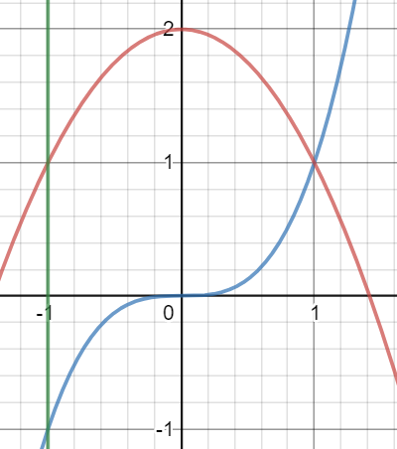
ĐỀ THI HỌC KỲ II 2017-2018 (CLC)
Tính diện tích $S$ của hình phẳng giới hạn bởi các đường $y=x^{3},y=2−x^{2}$ và $x=−1.$

Slide 3
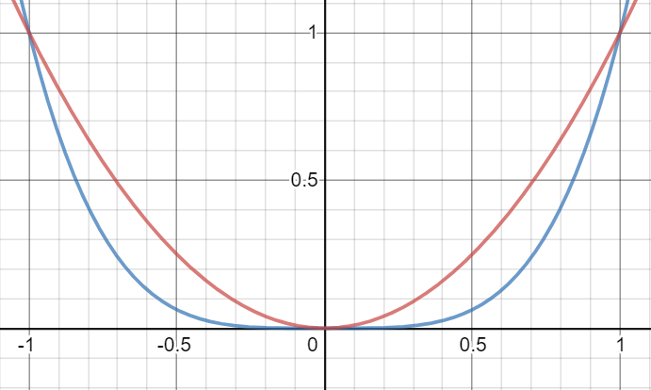
ĐỀ THI HỌC KỲ II 2017-2018 (CLC)
Tính thể tích vật thể $V$ tạo thành khi quay hình phẳng giới hạn bởi các đường $y=x^{4}$ và $y=x^{2}$ quanh trục $Ox$.

Slide 4
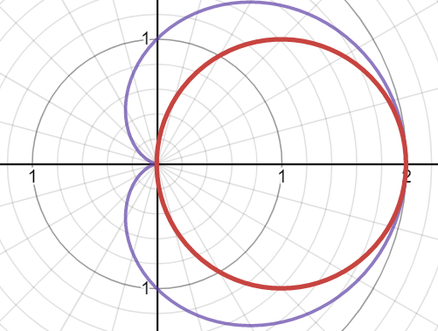
ĐỀ THI HỌC KỲ II 2017-2018 (CLC)
Tính diện tích $D$ của phần mặt phẳng ở trong đường cong $r=1+\cos{θ}$ và ở ngoài đường cong $r=2\cos{θ}$ trong hệ tọa độ cực.

Slide 5
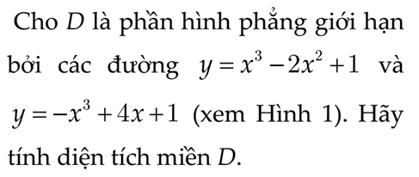
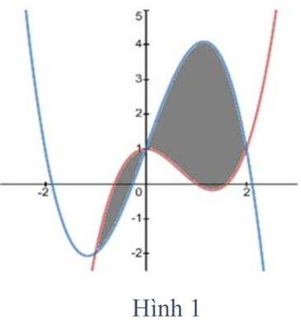
ĐỀ THI HỌC KỲ I 2019-2020 (CLC)

Slide 6
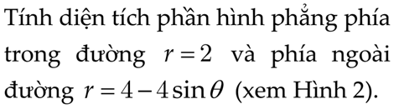
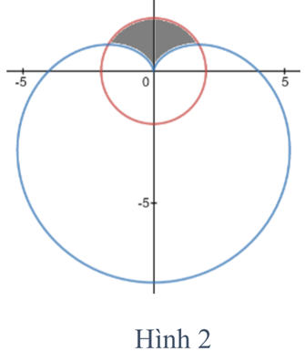
ĐỀ THI HỌC KỲ I 2019-2020 (CLC)

Slide 7
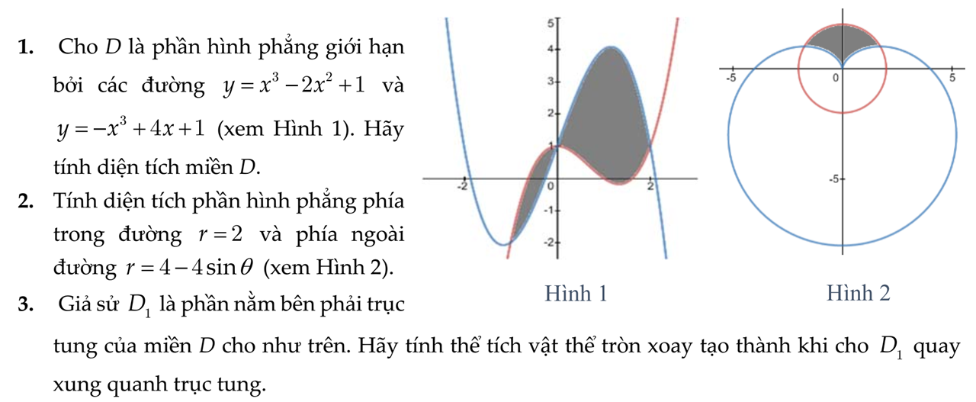
ĐỀ THI HỌC KỲ I 2019-2020 (CLC)

Slide 8
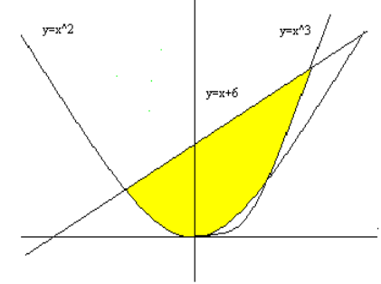
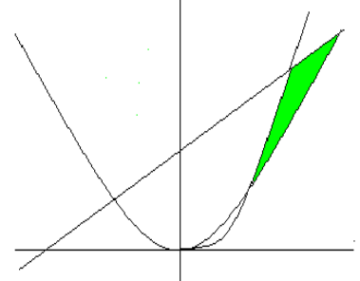
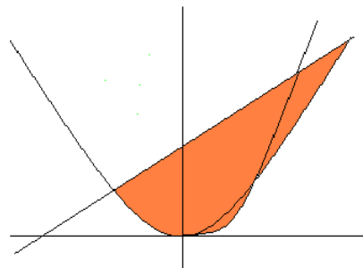
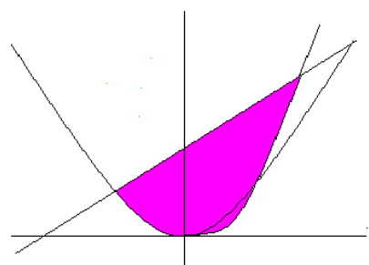
ĐỀ THI HỌC KỲ 2015-2016 (CLC)
Tính diện tích $S$ của hình phẳng giới hạn bởi các đường cong $y=x^{2},y=x^{3}$ và $y=x+6$. $\text{(}\text{Xem} \text{H}\text{ì}\text{nh} \text{v}\text{ẽ)}$

Slide 9
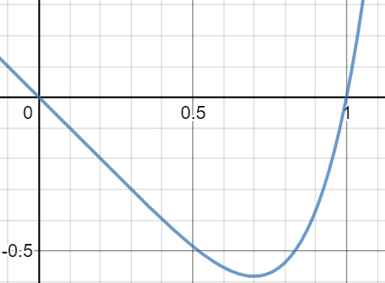
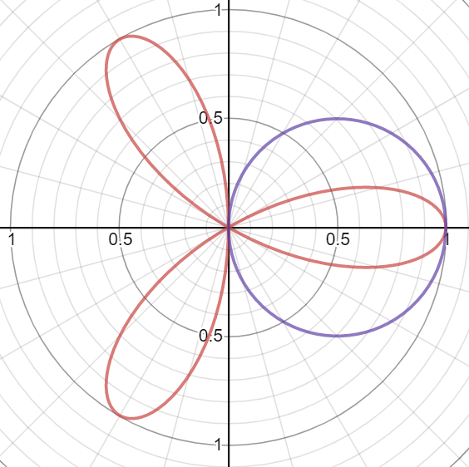
ĐỀ THI HỌC KỲ 2015-2016 (CLC)
Tính thể tích $V$ của vật thể tạo thành khi quay hình phẳng giới hạn bởi các đường cong $y=x^{6}−x$ và $y=0$ quanh trục $Oy$.
Tính diện tích $D$ của hình phẳng giới hạn bởi các đường cong $r=\sin{2θ}$ và $r=\sin{θ}$ trong hệ tọa độ cực.

Slide 10
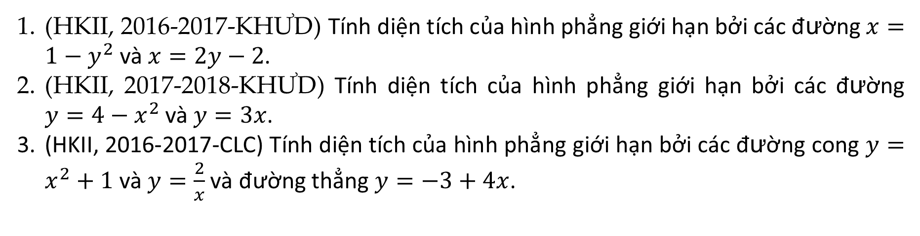
MỘT SỐ ĐỀ THI HỌC KỲ KHÁC
(HKII, 2016-2017-KHƯD) Tính diện tích của hình phẳng giới hạn bởi các đường $x=1−y^{2}$ và $x=2y−2$.
(HKII, 2017-2018-KHƯD) Tính diện tích của hình phẳng giới hạn bởi các đường $y=4−x^{2}$ và $y=3x$.
(HKII, 2016-2017-CLC) Tính diện tích của hình phẳng giới hạn bởi các đường cong $y=x^{2}+1$ và $y=\frac{2}{x}$ và đường thẳng $y=−3+4x$.

Slide 11
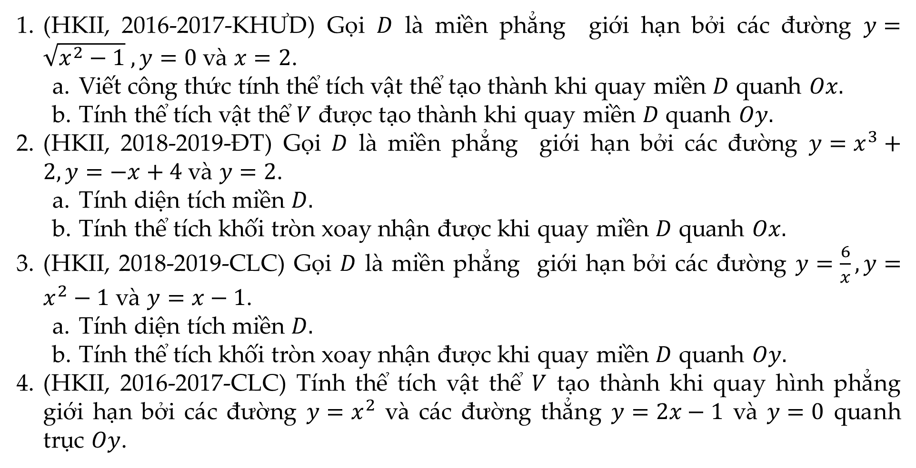
MỘT SỐ ĐỀ THI HỌC KỲ KHÁC
(HKII, 2016-2017-KHƯD) Gọi $D$ là miền phẳng giới hạn bởi các đường $y=\sqrt{x^{2}−1} ,y=0$ và $x=2$.
Viết công thức tính thể tích vật thể tạo thành khi quay miền $D$ quanh $Ox.$
Tính thể tích vật thể $V$ được tạo thành khi quay miền $D$ quanh $Oy.$
(HKII, 2018-2019-ĐT) Gọi $D$ là miền phẳng giới hạn bởi các đường $y=x^{3}+2,y=−x+4$ và $y=2$.
Tính diện tích miền $D.$
Tính thể tích khối tròn xoay nhận được khi quay miền $D$ quanh $Ox.$
(HKII, 2018-2019-CLC) Gọi $D$ là miền phẳng giới hạn bởi các đường $y=\frac{6}{x},y=x^{2}−1$ và $y=x−1$.
Tính diện tích miền $D.$
Tính thể tích khối tròn xoay nhận được khi quay miền $D$ quanh $Oy.$
(HKII, 2016-2017-CLC) Tính thể tích vật thể $V$ tạo thành khi quay hình phẳng giới hạn bởi các đường $y=x^{2}$ và các đường thẳng $y=2x−1$ và $y=0$ quanh trục $Oy$.

Slide 12
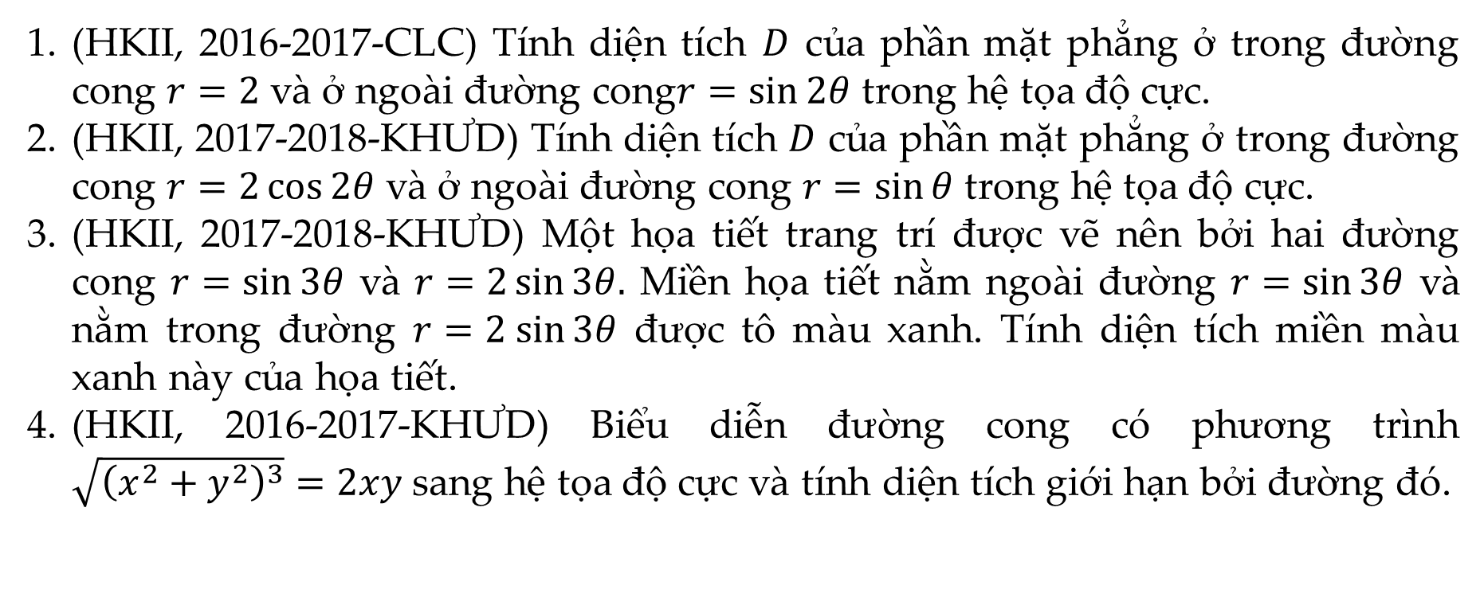
MỘT SỐ ĐỀ THI HỌC KỲ KHÁC
(HKII, 2016-2017-CLC) Tính diện tích $D$ của phần mặt phẳng ở trong đường cong $r=2$ và ở ngoài đường cong$r=\sin{2θ}$ trong hệ tọa độ cực.
(HKII, 2017-2018-KHƯD) Tính diện tích $D$ của phần mặt phẳng ở trong đường cong $r=2\cos{2θ}$ và ở ngoài đường cong $r=\sin{θ}$ trong hệ tọa độ cực.
(HKII, 2017-2018-KHƯD) Một họa tiết trang trí được vẽ nên bởi hai đường cong $r=\sin{3θ}$ và $r=2\sin{3θ.}$ Miền họa tiết nằm ngoài đường $r=\sin{3θ}$ và nằm trong đường $r=2 sin{3θ}$ được tô màu xanh. Tính diện tích miền màu xanh này của họa tiết.
(HKII, 2016-2017-KHƯD) Biểu diễn đường cong có phương trình $\sqrt{{\left(x^{2}+y^{2}\right)}^{3}}=2xy$ sang hệ tọa độ cực và tính diện tích giới hạn bởi đường đó.

Slide 13
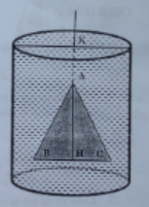
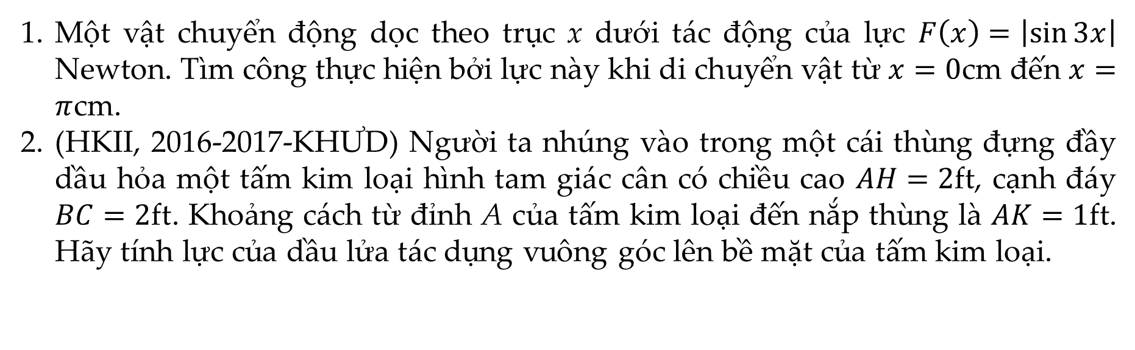
MỘT SỐ ĐỀ THI HỌC KỲ KHÁC
Một vật chuyển động dọc theo trục x dưới tác động của lực $F\left(x\right)=\left|\sin{3x}\right|$ Newton. Tìm công thực hiện bởi lực này khi di chuyển vật từ $x=0$cm đến $x=π$cm.
(HKII, 2016-2017-KHƯD) Người ta nhúng vào trong một cái thùng đựng đầy dầu hỏa một tấm kim loại hình tam giác cân có chiều cao $AH=2$ft, cạnh đáy $BC=2$ft. Khoảng cách từ đỉnh A của tấm kim loại đến nắp thùng là $AK=1$ft. Hãy tính lực của dầu lửa tác dụng vuông góc lên bề mặt của tấm kim loại.

